Slide 1
Україна в роки Великої Вітчизняної війни
Тема 1. Початок Великої Вітчизняної війни. Події 1941-1942 рр.

Slide 2
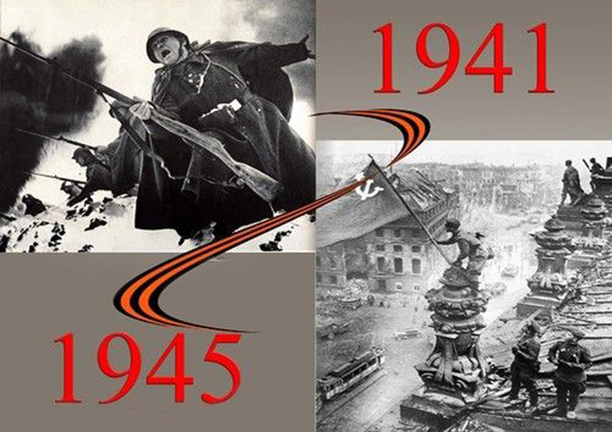
Війна… Велика Вітчизняна війна радянського народу проти фашистських загарбників. Страшна війна минулого століття, пекуча рана, яка болить досі чи не кожній родині в Україні. Воїни-переможці проявили чудеса героїзму, стійкості, мужності, билися за кожний клаптик рідної землі до останнього подиху, до останньої каплі крові, вистояли і перемогли.
Для України ціна тієї перемоги жахлива – мільйони людських життів, зруйнована економіка. Кожен другий воїн поліг у боях, кожен другий з тих, хто залишився у живих, був поранений.
Гоїлися рани, зростали повоєнні покоління… Шість десятиліть тому земля нашої нині незалежної держави була звільнена від завойовників. Все менше залишається учасників Великої вітчизняної війни. Честь їм і шана, живим! Вічна слава загиблим! Хай не згасає пам’ять про героїв!

Slide 3
… Про страшну війну 1941-1945 рр. треба знати і пам’ятати, щоб жахливі події більше не повторилися…
У високодуховному цивілізованому суспільстві, прагнення до якого декларує Україна війни не повинно бути!

Slide 4
Справедлива визвольна війна проти фашистської Німеччини та її союзників, складова частина Другої світової війни 1939-1945 рр., почалася після нападу Німеччини (“план Барбаросса”). Політична мета – знищення та поневолення населення СРСР. Військово-стратегічний план – знищення за 1,5-2 місяці радянських збройних сил – “бліцкріг”, захоплення території до Волги, потім до Уралу. На початок Великої Вітчизняної війни Німеччина та її союзники мали на кордоні з СРСР 5,5 млн. чоловік, 3700 танків, 5000 літаків; Радянська Армія – 2,9 млн. чоловік, 1800 важких і середніх танків, 1540 літаків нової конструкції.

Slide 5
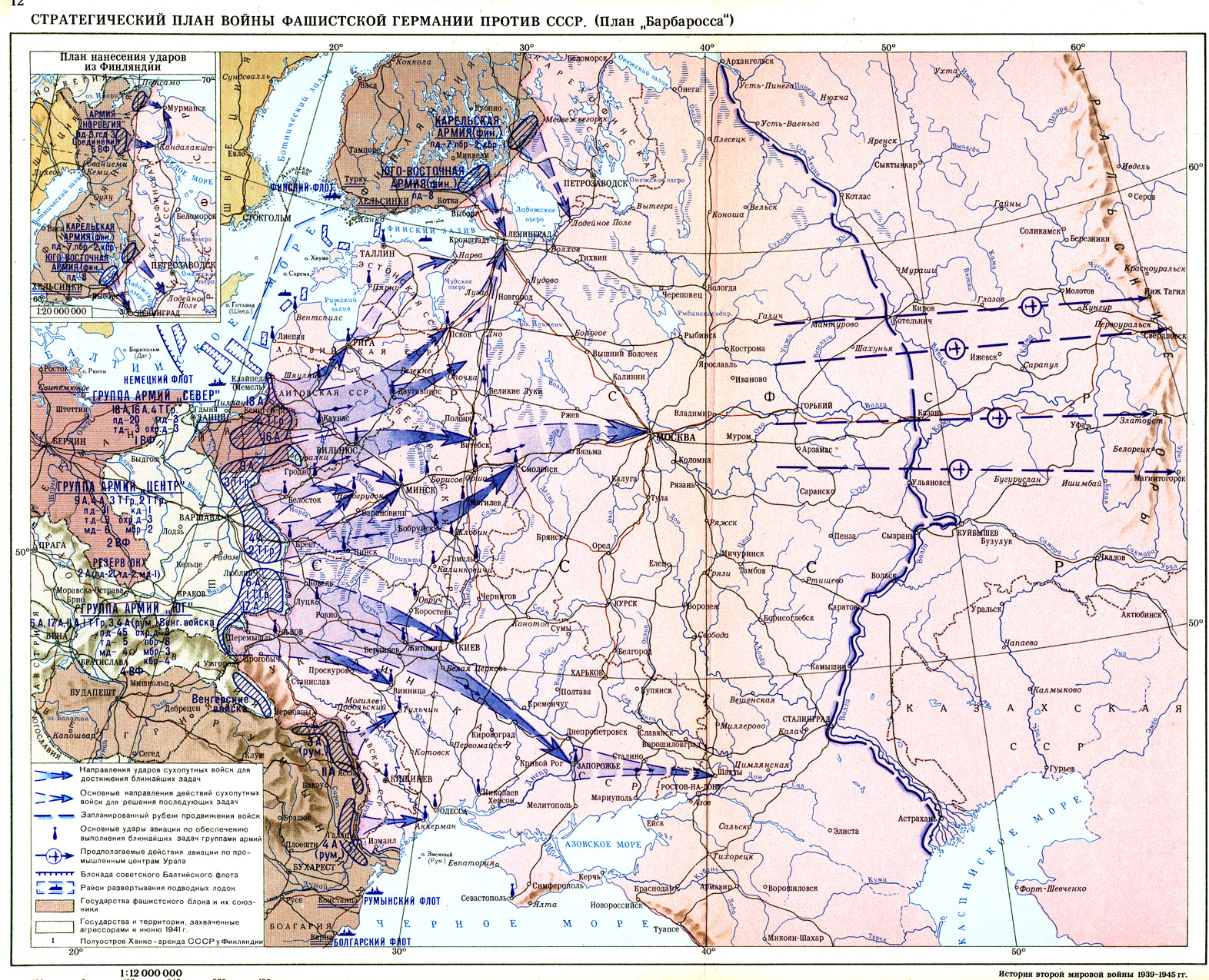

Slide 6
Німецький наступ на Радянський Союз повинен був розвиватися на трьох основних стратегічних напрямках.
Група армій “Північ” наступає зі Східної Прусії через Прибалтійські республіки на Псков, Ленінград.
Група армій “Південь” з району Любліна на Житомир, Київ.
Група армій “Центр” – з району Варшави на Мінськ, Смоленськ, Москву. Головний удар спрямований на Москву.
Фашисти вважали, що падіння столиці приголомшить радянських людей, вони втратять волю до боротьби, розгубляться. Тоді німцям залишиться лише знищити окремі вогнища опору. Війна закінчиться захопленням Москви…

Slide 7
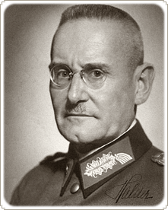
“ Мова йде про боротьбу на знищення. Ми ведемо війну не для того, щоб консервувати свого противника… Ця війна буде різко відрізнятися від війни на Заході. На Сході сама жорстокість – благо для майбутнього ”.
Начальник генерального штабу сухопутних військ
Генерал-полковник Гальдер.
Щоденник. 30 березня 1941 р.

Slide 8
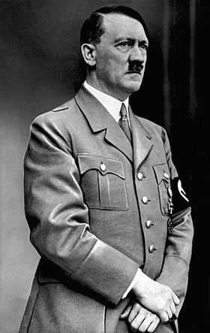
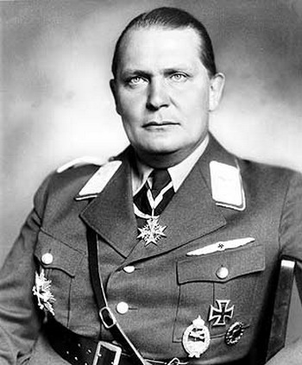
30 березня 1941 р. на великій нараді Гітлер у двогодинній промові говорив про поділ Радянського Союзу між Німеччиною та її союзниками. Було сказано про те, що необхідно знищити 30 млн. слов’ян, потім чисельність населення регулюватиметься в кількості, необхідній для обслуговування арійської раси.
Адо́льф Гітлер — основоположник націонал-соціалізму, засновник тоталітарної диктатури Третього рейху, рейхсканцлер Німеччини, фюрер та верховний головнокомандуючий .
Ге́рман Вільге́льм Ге́рінг — політичний, державний та воєнний діяч нацистської Німеччини, рейхсміністр Імперського міністерства авіації, рейхсмаршал рейху.

Slide 9
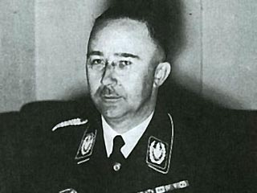
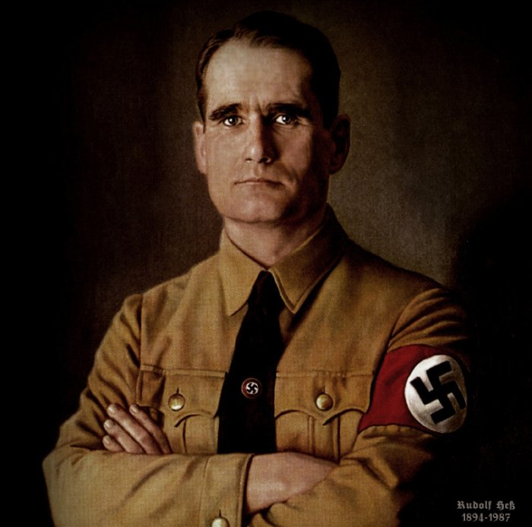
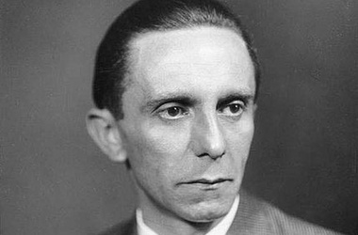
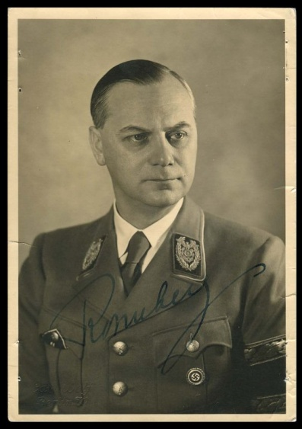
Рудо́льф Гесс — німецький державний і політичний діяч, член НСДАП, заступник Гітлера по партії, рейхсміністр без портфеля. Рейхсляйтер. Обергруппенфюрер СС и обергруппенфюрер СА.
Ге́нріх Лу́йтпольд Гіммлер — один з головних політичних діячів Третього рейху. Рейхсфюрер СС, рейхсміністр внутрішніх справ, рейхсляйтер, керівник РСХА.
А́льфред Ро́зенберґ— німецький нацистський лідер. Вважається одним з головних ідеологів німецького нацизму. Рейх Міністр для Окупованих Східних Територій
Па́уль Йо́зеф Ге́ббельс— державний і політичний діяч нацистської Німеччини, рейхсміністр народної просвіти і пропаганди, гауляйтер Берліну.

Slide 10
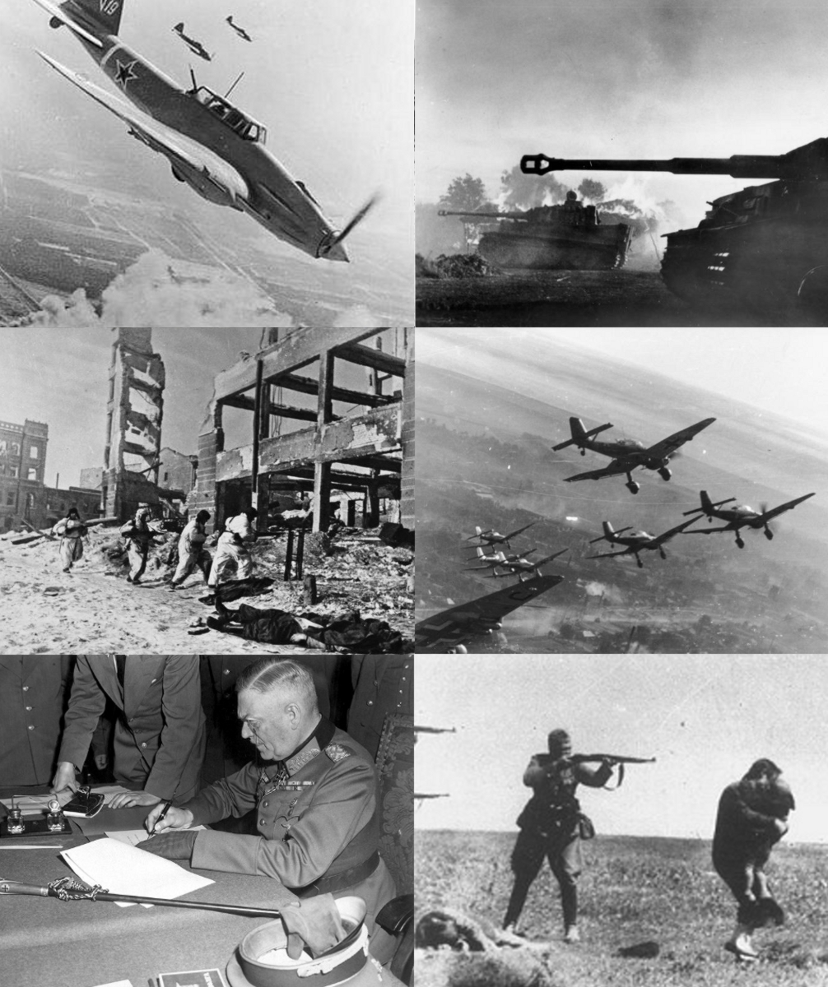
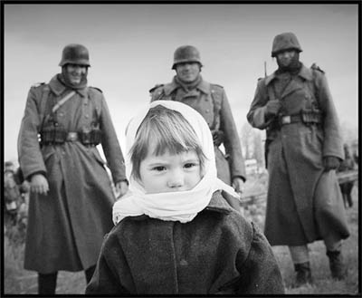
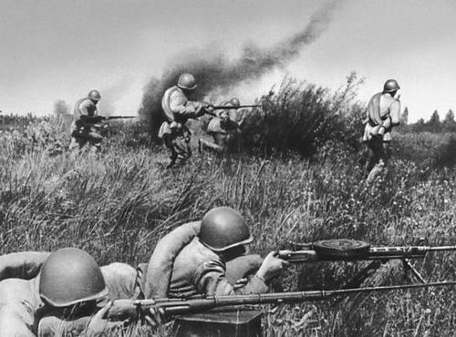
22 червня 1941 р. на світанку німецькі війська віроломно, без попередження, напали на Радянський Союз. … Почалася Велика Вітчизняна війна…

Slide 11
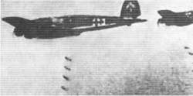
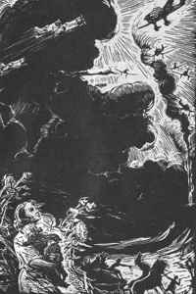
Все починалося з грому небесного, Такого жорсткого, такого нечесного. Із ненависного, злісного грому, Який на світанку вигнав із дому… А небо світле закрили чорні хрести! Господи! Боже! Якщо ти є, захисти!.. Крізь руки у двір гусенята малі… І кров на травиці… І кров на землі… І шипить у ставку гаряче залізо, І полум’я дике шугає над лісом… І мама мовчазно-бліді, мов стіна… І тато поволеньки кажуть: “Війна…”

Slide 12
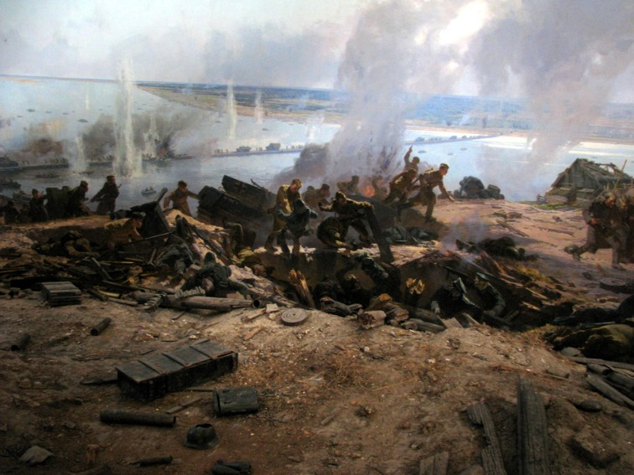
Вже 22 червня, в перший день війни, фашистська авіація бомбардувала Київ. Тисячі киян пішли до лав Червоної Армії. На початку липня в місті було створено 13 винищувальних батальйонів та 19 загонів народного ополчення загальною кількістю 33 тисячі чоловік. У будівництві оборонних рубежів навколо Києва брало участь близько 160 тисяч жителів міста. З 7 липня почалася його оборона. Спроба фашистів раптовим ударом захопити столицю України не вдалася. 11 липня ворога було зупинено.

Slide 13
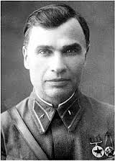
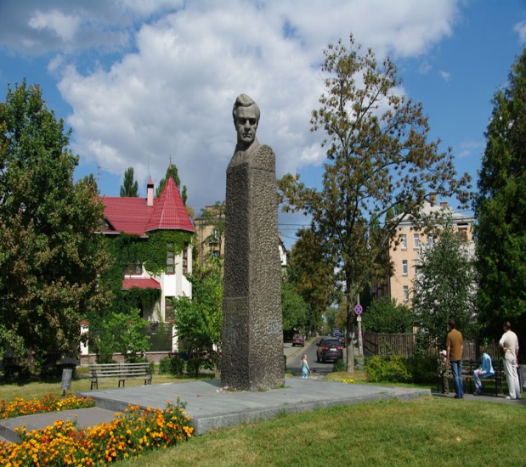
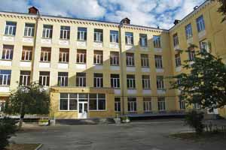
Кирпонос Михайло Петрович Народився 30 грудня 1891 c. Вертіївка Ніжинського району Чернігівської області Помер 20 вересня 1941 (49 років) Шумейкове урочище, поблизу Лохвиці, Полтавська область Роки служби: 1915–1941 Звання: Генерал-полковник Командування: Південно-Західний фронт Війни/битви: Німецько-радянська війна, штурм Виборга, битва за Дубно-Луцьк-Броди, оборона Києва.
Маршал СРСР Кирило Семенович Москаленко: «Он был храбрым в военном отношении человеком и проявил себя храбрым и волевым командиром… храбрый, мужественный генерал погиб в дни тяжелых испытаний, оставив по себе добрую и светлую память в сердцах тех, кто знал его…»
Школа №163 ім. М.Кирпоноса м. Києва
Пам’ятник М.Кирпоносу
Київ, вул. Баумана, 1

Slide 14
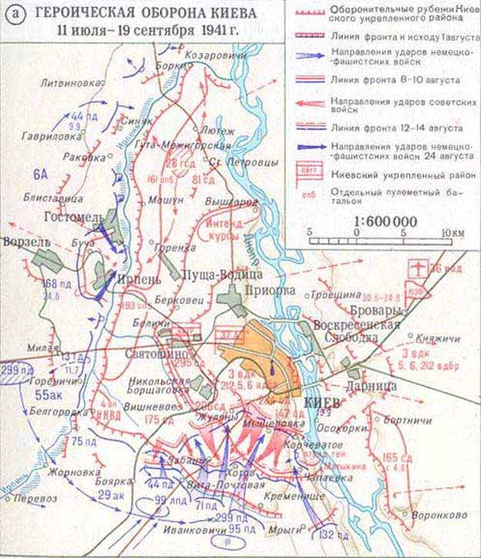
Йшли жорстокі бої, радянські війська скували на підступах до міста 17 німецьких дивізій. Впертий супротив Радянської Армії зірвав плани фашистів, надовго затримавши наступ на київському напрямку. Під Києвом ворог втратив близько 100 тисяч чоловік. Оборона столиці України тривала понад 70 днів. Для порівняння: Данія захищалася від фашистського нашестя лише один день, Бельгія – 19, Франція – 44 дні, Норвегія – 2 місяці.

Slide 15
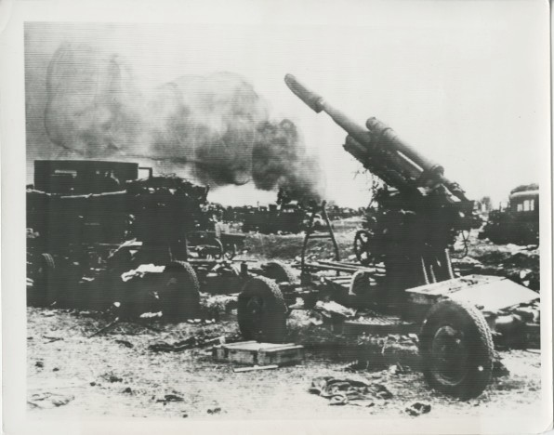
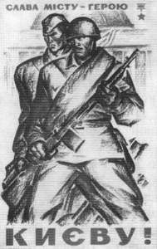
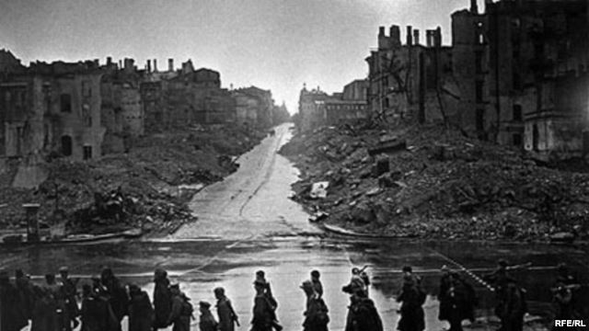
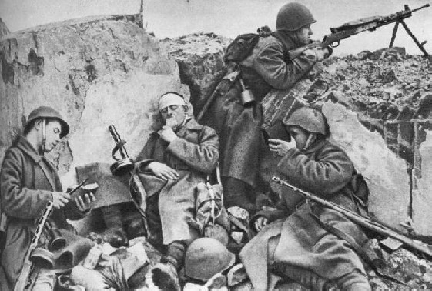

Slide 16
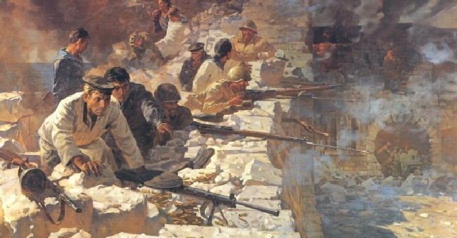
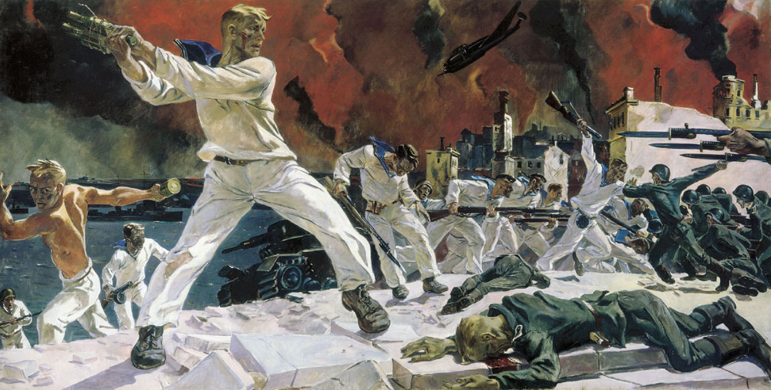
Оборона Севастополя (30 жовтня 1941 — 4 липня 1942)
СРСР
Третій рейх, Королівство Румунія
Командувачі: Г. І. Левченко, І. Ю. Петров, П. С. Октябрський
Військові сили на 6 червня 1942: 118 890 чол., 116 літаків, 47 танків, 455 гармат армійської артилерії,151 гармати берегової артилерії (100–305 мм),1770 мінометів, 12 реактивних мінометів БМ-8
Втрати на 13 липня 1942: близько 200 тисяч загиблих та зниклих безвісти; близько 78 -100 тисяч полонених (входять до втрати зниклих безвісти); 622 артилерійські гармати і 758 мінометів, 26 танків; крейсер «Червона Україна», 4 ескадрених міноносця, 4 великі транспорти, підводні човни С-32 і Щ-214
Еріх фон Манштейн
Військові сили на 6 червня 1942: 203 800 чол., 1060 літаків, 150 танків, 670 польових і облогових гармат, 655 протитанкових гармат, 720 мінометів
Втрати на 13 липня 1942:
За даними СРСР: близько 300 000 убитих, поранених і полонених (включаючи солдатів румунської армії);
За даними Німеччини: близько 35 500 загиблих, поранених і зниклих безвісти німецьких і румунських солдат.

Slide 17
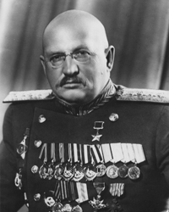
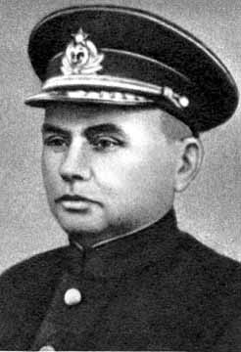
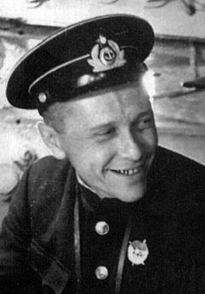
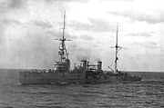
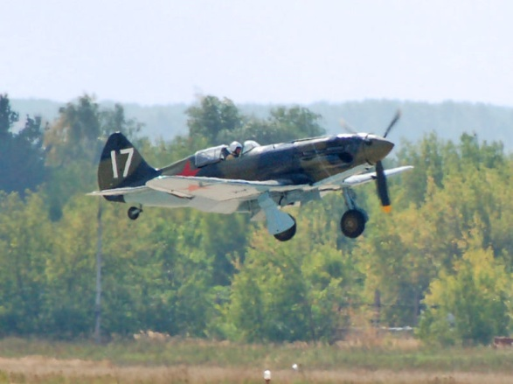
Петров І.Ю. - Командувач
Північно-Кавказького,
2-го Білоруського та 4-го Українського
фронтів, командувач Приморської армії
Октябрський П.С.- Герой Радянського Союзу, адмірал, командувач Чорноморським флотом
Георгій Александер - командир
берегової батареї № 30 (ББ-30)
Легкий крейсер «Червона Україна» потоплений 12 листопада 1941 року
Радянський винищувач МіГ-3

Slide 18
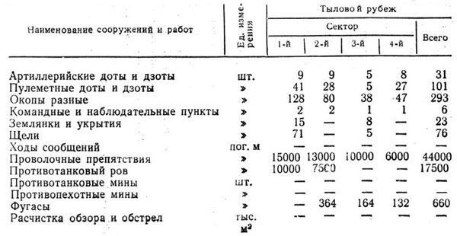
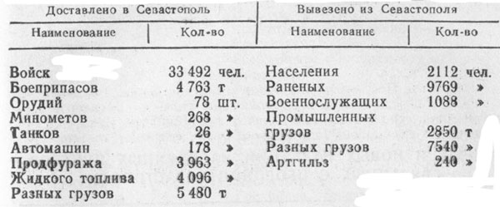

Slide 19
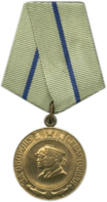
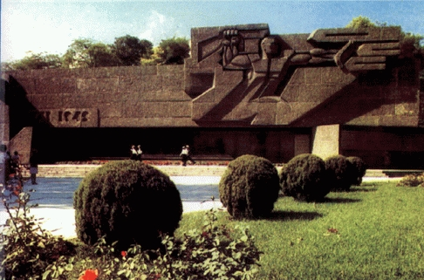
“… Батьківщино моя. Я … бився так, як підказувало мені серце, знищував гадів, доки в грудях моїх билося серце! Я помираю, але знаю, що ми переможемо. Моряки-чорноморці! Знищуйте фашистських біснуватих собак. Клятву воїна я не зрадив." 20 грудня 1941 р. , моряк-кулеметник О.Калюжний.
22 грудня 1942 року указом Президії Верховної Ради СРСР була введена Медаль «За оборону Севастополя»,
якою було нагороджено 52 540 радянських солдатів і офіцерів
(багатьох посмертно).
Меморіал оборони Севастополя 1941 - 1942 рр.

Slide 20
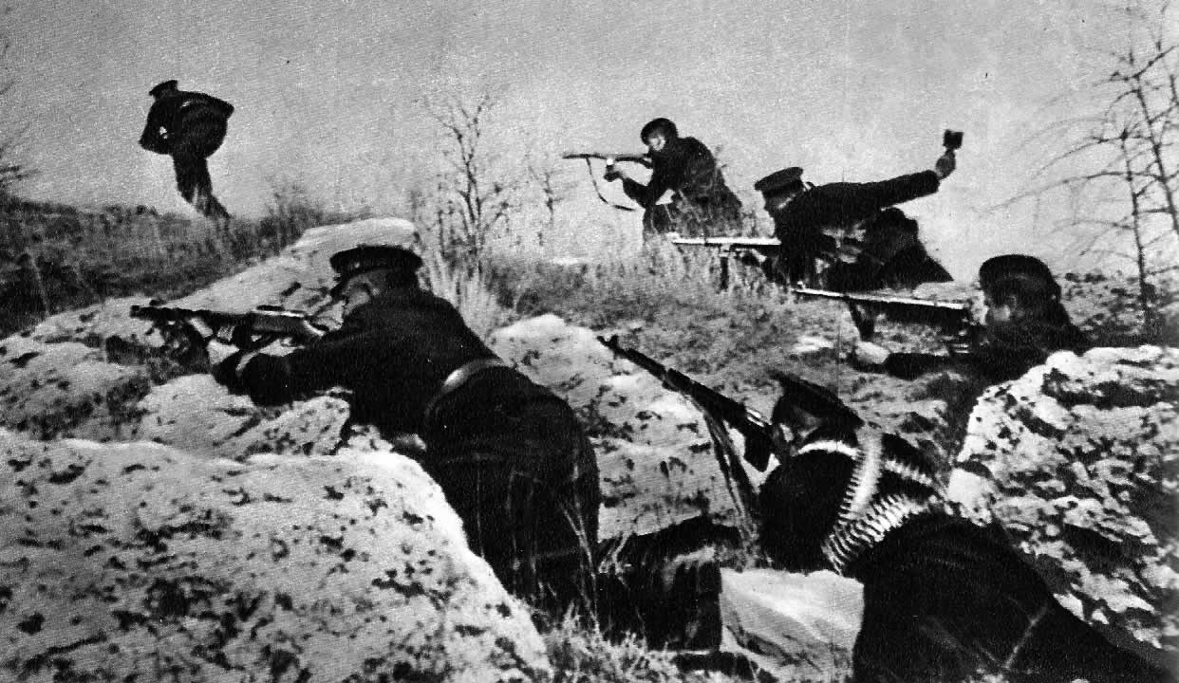
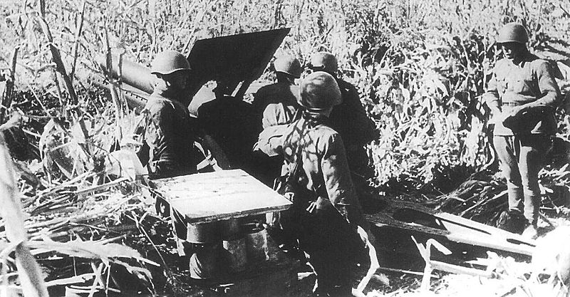
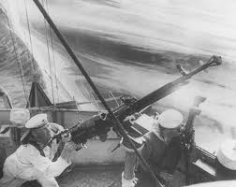
Оборона Одеси (5 серпня — 16 жовтня 1941)
СРСР
Німеччина, Румунія
Командувачі: Г. В. Жуков, І. Ю. Петров, Г. П. Софронов, П. С. Октябрський
Військові сили: 86 000, 240 гармат, Чорноморський флот і біля 55 000 одеситів (народне ополчення).
Втрати: 41 268 (16 578 вбитими і зниклими безвісти, 24 690 поранених), 151 літак. Інша оцінка: 60000 загалом
Командувачі: Александру Іоанітіч, Ніколає Чуперка, Йосіф Якобіч, Еріх фон Манштейн.
Військові сили: 340 223, 4-а румунська армія (12 дивізій, одна з них - танкова та сім бригад) і частини 72-ї німецької піхотної дивізії.
Втрати: 92 545 (17 729 вбитими, 63 345 поранених, 11 471 зниклими безвісти), 19 танків, 20 літаків

Slide 21
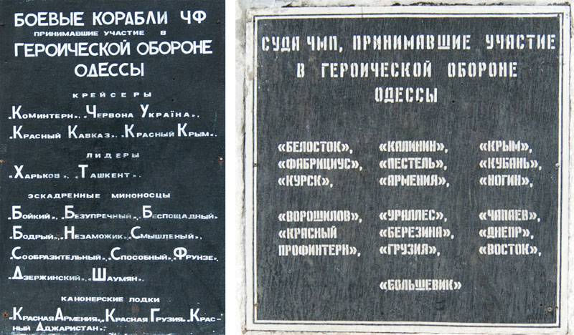
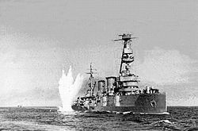
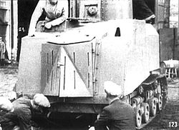
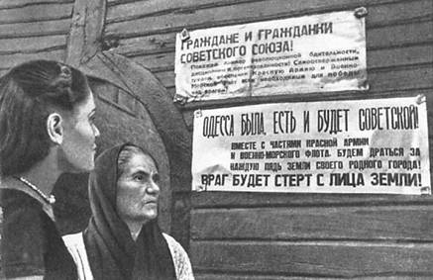
Саморобний танк НІ-1 на базі
трактора СТЗ-5.
Крейсер «Красний Крим»

Slide 22
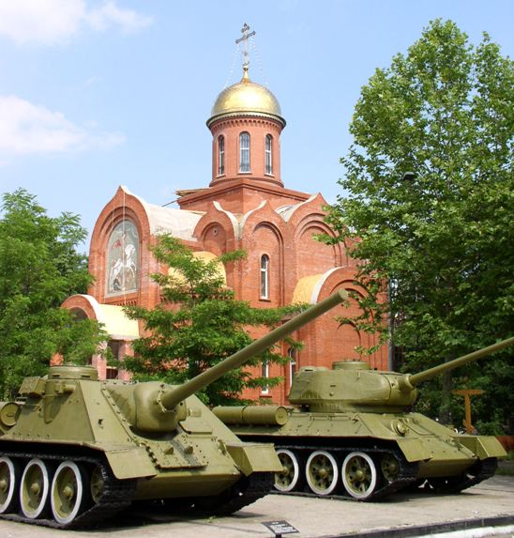
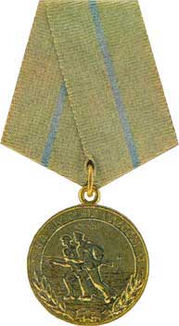
8 травня 1965 року Одесі присвоєне звання “Місто-герой”
Меморіал героїчної оборони Одеси на місці 411-ї берегової батареї
22 грудня 1942 р. була заснована медаль “За оборону Одеси”, якою нагороджено понад 130 тисяч учасників оборони.

